Slide 1
архитектура операционных систем

Slide 2
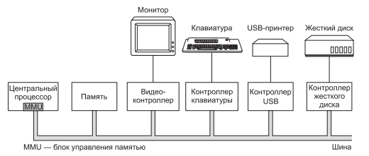
Аппаратное обеспечение компьютера
Концептуально простой персональный компьютер можно представить в виде следующей модели

Slide 3
Процессоры
Центральный процессор — это «мозг» компьютера. Он выбирает команды из памяти и выполняет их.
Обычный цикл работы центрального процессора выглядит так:
выборка из памяти первой команды, ее декодирование для определения ее типа и операндов, выполнение этой команды, а затем выборка, декодирование и выполнение последующих команд.
Для каждого типа центрального процессора существует определенный набор команд, которые он может выполнять.

Slide 4
процессоры
Поскольку доступ к памяти для получения команды или данных занимает намного больше времени, чем выполнение команды, у всех центральных процессоров есть несколько собственных регистров для хранения основных переменных и промежуточных результатов.
У многих процессоров есть ряд специальных регистров, доступных программисту. Один из этих регистров, называемый счетчиком команд, содержит адрес ячейки памяти со следующей выбираемой командой.
Другой специальный регистр, называемый указателем стека, ссылается на вершину текущего стека в памяти.
Еще один регистр содержит слово состояния программы — PSW (Program Status Word). В этом регистре содержатся биты кода условия, устанавливаемые инструкциями сравнения, а также биты управления приоритетом центрального процессора, режимом и другие служебные биты.

Slide 5

процессоры
Для повышения производительности процессоров их разработчики давно отказались от простой модели извлечения, декодирования и выполнения одной команды за один цикл.
Многие современные процессоры способны одновременно выполнять более одной команды. Например, у процессора могут быть отдельные блоки для выборки, декодирования и выполнения команд, тогда во время выполнения команды n он сможет декодировать команду n + 1 и осуществлять выборку команды n + 2. Подобная организация работы называется конвейером.

Slide 6
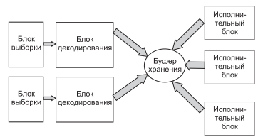
процессоры
Более совершенной конструкцией по сравнению с конвейерной обладает суперскалярный процессор.

Slide 7
процессоры
2 режима работы:
Режим ядра.
Пользовательский режим.
Обычно режимом управляет специальный бит в слове состояния программы — PSW.
При работе в режиме ядра процессор может выполнять любые команды из своего набора и использовать любые возможности аппаратуры.
Пользовательские программы всегда работают в режиме пользователя, который допускает выполнение только подмножества команд и дает доступ к определенному подмножеству возможностей аппаратуры.

Slide 8
процессоры
Для получения услуг от ОС пользовательская программа должна осуществить системный вызов, который перехватывается внутри ядра и вызывает операционную систему.
Инструкция перехвата осуществляет переключение из пользовательского режима в режим ядра и запускает операционную систему.
Когда обработка вызова будет завершена, управление возвращается пользовательской программе и выполняется команда, которая следует за системным вызовом.

Slide 9
процессоры
Закон Мура
гласит, что количество транзисторов на одном кристалле удваивается каждые 18 (24) месяцев. Этот «закон», в отличие от закона сохранения импульса, не имеет никакого отношения к физике, он появился в результате наблюдений одного из соучредителей корпорации Intel Гордона Мура (Gordon Moore) за темпами, с которыми шло уменьшение размеров транзисторов. Закон Мура соблюдался в течение трех десятилетий.
После этого число атомов в транзисторе станет настолько мало, что дальнейшему уменьшению размеров транзистора воспрепятствует усиливающаяся роль законов квантовой механики.
Высокая плотность размещения транзисторов ведет к проблеме: как распорядиться их возросшим количеством? Одно из очевидных решений — размещение на кристалле центрального процессора более объемной кэш-памяти — уже воплощено в жизнь. Однако уже достигнут порог, за которым дальнейшее увеличение объема кэш-памяти только уменьшает отдачу от этого решения.

Slide 10
процессоры
Закон Мура
«Если бы авиапромышленность в последние 25 лет развивалась столь же стремительно, как промышленность средств вычислительной техники, то сейчас самолёт Boeing 767 стоил бы 500 долл. и совершал облёт земного шара за 20 минут, затрачивая при этом пять галлонов (~18,9 л) топлива. Приведенные цифры весьма точно отражают снижение стоимости, рост быстродействия и повышение экономичности ЭВМ».
— Журнал «В мире науки» (1983, № 08) (русское издание «Scientific American»)

Slide 11
процессоры
В 2007 году Мур заявил, что закон, очевидно, скоро перестанет действовать из-за атомарной природы вещества и ограничения скорости света.
Чтобы получить возможность задействовать на практике ту дополнительную вычислительную мощность, которую предсказывает закон Мура, стало необходимо задействовать параллельные вычисления
Для увеличения производительности дублируют не только функциональные блоки, но и части управляющей логики.
Это свойство, впервые использованное в Pentium 4 и названное многопоточностью, или гиперпоточностью (hyperthreading по версии Intel), стало неотъемлемой принадлежностью процессора x86 и ряда других процессоров, включая SPARC, Power5, Intel Xeon, а также процессоры семейства Intel Core.
Например, если одному из процессов нужно прочитать слово из памяти (что занимает несколько тактов), многопоточный процессор может переключиться на другой поток. Многопоточность не предлагает настоящей параллельной обработки данных. Одновременно работает только один процесс, но время переключения между процессами сведено до наносекунд.

Slide 12
процессоры
Многопоточность оказывает влияние на операционную систему, поскольку каждый поток выступает перед ней как отдельный центральный процессор.
Представим себе систему с двумя реальными процессорами, у каждого из которых организовано по два потока. Операционной системе будут видны четыре процессора. Если в какой-то момент времени у операционной системы найдутся задачи для загрузки только двух процессоров, она может непреднамеренно направить оба потока на один и тот же реальный процессор, а другой будет в это время простаивать.
Эффективность такого режима работы намного ниже, чем при использовании по одному потоку на каждом реальном центральном процессоре.

Slide 13
процессоры
Кроме процессоров с многопоточностью в настоящее время применяются процессоры, имеющие на одном кристалле четыре, восемь и более полноценных процессоров, или ядер.
Например, четырехъядерные процессоры фактически имеют в своем составе четыре мини-чипа, каждый из которых представляет собой независимый процессор.
Некоторые процессоры, например Intel Xeon Phi и Tilera TilePro, могут похвастаться более чем 60 ядрами на одном кристалле.
Несомненно, для использования такого многоядерного процессора потребуется многопроцессорная операционная система.

Slide 14
память
В идеале память должна быть максимально быстрой (работать быстрее, чем производится выполнение одной инструкции, чтобы работа центрального процессора не замедлялась обращениями к памяти), довольно большой и чрезвычайно дешевой.
Никакая современная технология не в состоянии удовлетворить все эти требования, поэтому используется другой подход.
Система памяти создается в виде иерархии уровней .

Slide 15
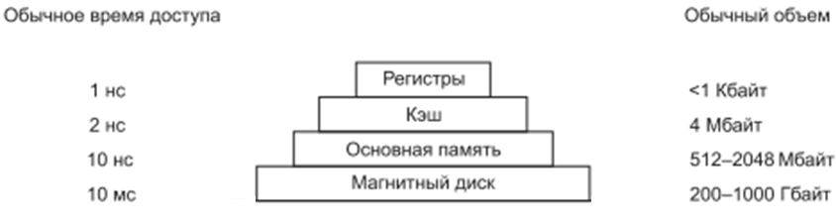
Память
Верхние уровни обладают более высоким быстродействием, меньшим объемом и более высокой удельной стоимостью хранения одного бита информации, чем нижние уровни, иногда в миллиарды и более раз.

Slide 16
память
Кэш-память управляется главным образом аппаратурой. Оперативная память разделяется на кэш-строки, обычно по 64 байт, с адресами от 0 до 63 в кэш-строке 0, адресами от 64 до 127 в кэш-строке 1 и т. д.
Когда программе нужно считать слово из памяти, аппаратура кэша проверяет, нет ли нужной строки в кэш-памяти.
Если строка в ней имеется, то происходит результативное обращение к кэш-памяти (cache hit — кэш-попадание), запрос удовлетворяется за счет кэш-памяти без отправки запроса по шине к оперативной памяти.
Обычно результативное обращение к кэшу занимает по времени два такта. Отсутствие слова в кэш-памяти вынуждает обращаться к оперативной памяти, что приводит к существенной потере времени.

Slide 17
память
Кэширование играет существенную роль во многих областях информатики.
Операционные системы используют кэширование повсеместно.
Например, большинство операционных систем держат интенсивно используемые файлы (или фрагменты файлов) в оперативной памяти, избегая их многократного считывания с диска. Точно так же результаты преобразования длинных имен файлов вроде /home/ast/projects/minix3/src/kernel/clock.c в дисковый адрес, по которому расположен файл, могут кэшироваться, чтобы исключить необходимость в повторных поисках.

Slide 18
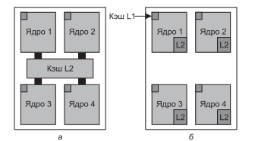
память
При разработке многоядерных процессоров приходится решать, куда поместить кэш-память. На рисунке а показан один кэш L2, совместно использующийся всеми ядрами. Такой подход применяется в многоядерных процессорах корпорации Intel.
Для сравнения на рисунке б каждое ядро имеет собственную кэш-память L2. Именно такой подход применяет компания AMD.

Slide 19
память
Следующей в иерархии идет оперативная память. Это главная рабочая область системы памяти машины.
Оперативную память часто называют оперативным запоминающим устройством (ОЗУ), или памятью с произвольным доступом (Random Access Memory (RAM)).
Все запросы процессора, которые не могут быть удовлетворены кэш-памятью, направляются к оперативной памяти.
Дополнительно к оперативной памяти многие компьютеры оснащены небольшой по объему неизменяемой памятью с произвольным доступом — постоянным запоминающим устройством (ПЗУ), оно же память, предназначенная только для чтения (Read Only Memory (ROM)). В отличие от ОЗУ она не утрачивает своего содержимого при отключении питания, то есть является энергонезависимой. ПЗУ программируется на предприятии-изготовителе и впоследствии не подлежит изменению.

Slide 20
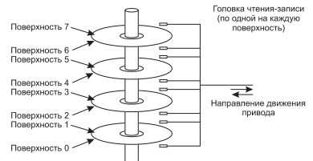
память
Дисковый накопитель в пересчете на бит информации на два порядка дешевле, чем ОЗУ, а его емкость зачастую на два порядка выше.
Единственная проблема состоит в том, что время произвольного доступа к данным примерно на три порядка медленнее. Причина в том, что диск является механическим устройством.

Slide 21
память
Порой речь заходит о таких дисках, которые на самом деле дисками не являются, например о твердотельных накопителях — SSD (Solid State Disks).
У них нет движущихся частей, дисковых пластин, а данные хранятся во флеш-памяти.
Они напоминают диски только тем, что содержат большой объем данных, который при отключении питания не теряется.

Slide 22
память
Многие компьютеры поддерживают схему, которая называется виртуальной памятью.
Она дает возможность запускать программы, превышающие по объему физическую память компьютера, за счет помещения их на диск и использования оперативной памяти как некой разновидности кэша для наиболее интенсивно исполняемых частей.
Такое отображение адресов осуществляется частью центрального процессора, называется блоком управления памятью (Memory Management Unit (MMU)), или диспетчером памяти.

Slide 23
Устройства ввода-вывода
Обычно состоят из двух компонентов:
самого устройства;
контроллера.
Контроллер представляет собой микросхему или набор микросхем, которые управляют устройством на физическом уровне. Он принимает от операционной системы команды, например считать данные с помощью устройства, а затем их выполняет.
Довольно часто непосредственное управление устройством очень сложно и требует высокого уровня детализации, поэтому задачей контроллера является предоставление операционной системе простого (но не упрощенного) интерфейса.

Slide 24
Устройства ввода-вывода
Так как все типы контроллеров отличаются друг от друга, для управления ими требуется различное программное обеспечение.
Программа, предназначенная для общения с контроллером, выдачи ему команды и получения поступающих от него ответов, называется драйвером устройства.
Для использования драйвер нужно поместить в ОС, предоставив ему тем самым возможность работать в режиме ядра. Вообще-то драйверы могут работать и не в режиме ядра, и поддержка такого режима предлагается в настоящее время в ОС Linux и Windows.

Slide 25
Устройства ввода-вывода
Существует три способа установки драйвера в ядро.
Первый состоит в том, чтобы заново скомпоновать ядро вместе с новым драйвером и затем перезагрузить систему. Многие устаревшие UNIX-системы именно так и работают.
Второй способ: создать в специальном файле ОС запись, сообщающую ей о том, что требуется, и затем перезагрузить систему. Во время загрузки ОС сама находит нужные ей драйверы и загружает их. Именно так и работает система Windows.
При третьем способе — динамической загрузке драйверов — ОС может принимать новые драйверы в процессе работы и оперативно устанавливать их, не требуя для этого перезагрузки. Этот способ ранее использовался довольно редко, но сейчас он получает все большее распространение.

Slide 26
Устройства ввода-вывода
Ввод и вывод данных можно делать тремя различными способами:
1) В простейшем из них пользовательская программа производит системный вызов, который транслируется ядром в процедуру вызова соответствующего драйвера.
После этого драйвер приступает к процессу ввода-вывода. В это время он выполняет очень короткий цикл, постоянно опрашивая устройство и отслеживая завершение операции.
По завершении операции ввода-вывода драйвер помещает данные (если таковые имеются) туда, куда требуется, и возвращает управление. Затем ОС возвращает управление вызывающей программе.
Этот способ называется активным ожиданием или ожиданием готовности, а его недостаток заключается в том, что он загружает процессор опросом устройства об окончании работы.

Slide 27
Устройства ввода-вывода
2) Драйвер запускает устройство и просит его выдать прерывание по окончании выполнения команды.
Сразу после этого драйвер возвращает управление. Затем ОС блокирует вызывающую программу, если это необходимо, и переходит к выполнению других задач.
Когда контроллер обнаруживает окончание передачи данных, он генерирует прерывание, чтобы просигнализировать о завершении операции.

Slide 28
Устройства ввода-вывода
3) При третьем способе используется специальный контроллер прямого доступа к памяти (Direct Memory Access (DMA)), который может управлять потоком битов между оперативной памятью и некоторыми контроллерами без постоянного вмешательства центрального процессора.
Центральный процессор осуществляет настройку контроллера DMA, сообщая ему, сколько байтов следует передать, какое устройство и адреса памяти задействовать и в каком направлении передать данные, а затем дает ему возможность действовать самостоятельно. Когда контроллер DMA завершает работу, он выдает запрос на прерывание, который обрабатывается в ранее рассмотренном порядке.

Slide 29
шины
По мере увеличения скорости работы процессоров и памяти возможности единой шины по обеспечению всех процессов обмена данными достигли своего предела.
В результате появились дополнительные шины как для более быстродействующих устройств ввода-вывода, так и для обмена данными между процессором и памятью.

Slide 30
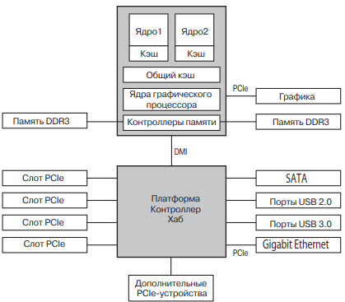
шины
Вследствие этой эволюции x86-система имеет множество шин (например, шина кэш-памяти, шина памяти, а также шины PCIe, PCI, USB, SATA и DMI), каждая из которых имеет свою скорость передачи данных и свое предназначение.

Slide 31
Подходы к построению ОС
Монолитное ядро
Многоуровневые системы
Виртуальные машины
Микроядерная архитектура
Смешанные системы

Slide 32
Монолитное ядро
– это такая схема операционной системы, при которой все ее компоненты являются составными частями одной программы, используют общие структуры данных и взаимодействуют друг с другом путем непосредственного вызова процедур.
Вся операционная система работает как единая программа в режиме ядра.
Это старейший способ организации ОС. Примером систем с монолитным ядром является большинство Unix-систем.

Slide 33
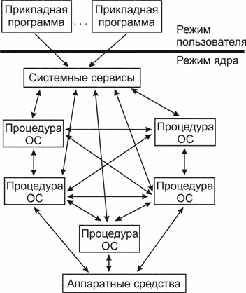
Монолитное ядро

Slide 34
Монолитное ядро
Достоинства:
высокая скорость работы;
простая разработка модулей.
Недостатки:
ошибка работы одного из компонентов ядра нарушает работу всей системы;
так как ядро является единой программой, перекомпиляция – это единственный способ добавить в него новые компоненты или исключить неиспользуемые.

Slide 35
Многоуровневые (многослойные) системы
Каждый модуль предоставляет набор функций, которые могут вызываться другими модулями.
Код, расположенный в некотором слое, вызывает код только из нижележащих слоев.
Нижним уровнем в таких системах обычно является hardware, верхним уровнем – интерфейс пользователя.
Чем ниже уровень, тем более привилегированные команды и действия может выполнять модуль, находящийся на этом уровне.
Пример систем: VAX/VMS, Multics.

Slide 36
Многоуровневые (многослойные) системы
Первой системой, построенной таким образом, была система THE, созданная в Technische Hogeschool Eindhoven в Голландии Э. Дейкстрой (E. W. Dijkstra) и его студентами в 1968 году. У системы было шесть уровней:
5 Оператор
4 Программы пользователя
3 Управление вводом-выводом
2 Связь оператора с процессом
1 Управление основной памятью и магнитным барабаном
0 Распределение ресурсов процессора и обеспечение многозадачного режима

Slide 37
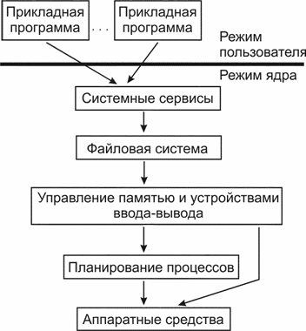
Многоуровневые системы

Slide 38
Многоуровневые системы
Преимущества:
удобство реализации;
удобство тестирования;
простота модификации.
Недостатки:
сложны для разработки: тяжело правильно определить порядок слоев и что к какому слою относится;
менее эффективны, чем монолитные.

Slide 39
Виртуальные машины
Пусть операционная система реализует виртуальную машину для каждого пользователя, но не упрощая ему жизнь, а, наоборот, усложняя.
Каждая такая виртуальная машина предстает перед пользователем как голое железо – копия всего hardware в вычислительной системе, включая процессор, привилегированные и непривилегированные команды, устройства ввода-вывода и т.д
При попытке обратиться к такому виртуальному железу на уровне привилегированных команд в действительности происходит системный вызов реальной ОС, которая и производит все необходимые действия. Такой подход позволяет каждому пользователю загрузить свою ОС на виртуальную машину.

Slide 40
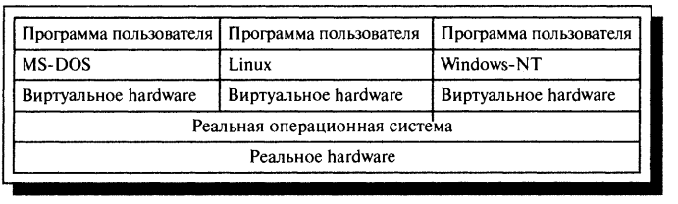
Виртуальные машины
Первой реальной системой такого рода была система CP/CMS, или VM/370, как ее называют сейчас, для семейства машин IBM/370.

Slide 41
Виртуальные машины
Недостатки:
снижение эффективности виртуальных машин по сравнению с реальным компьютером;
как правило, они очень громоздки.
Преимущества:
использование на одной вычислительной системе программ, написанных для разных операционных систем.

Slide 42
микроядро
Различные исследователи неоднократно определяли количество ошибок на 1000 строк кода (например, Basilli and Perricone, 1984; Ostrand and Weyuker, 2002). Плотность ошибок зависит от размера модуля, его возраста и других факторов, но приблизительная цифра для солидных промышленных систем — 10 ошибок на 1000 строк кода.
Следовательно, монолитная операционная система, состоящая из 5 000 000 строк кода, скорее всего, содержит от 10 000 до 50 000 ошибок ядра. Разумеется, не все они имеют фатальный характер, некоторые ошибки могут представлять собой просто выдачу неправильного сообщения об ошибке в той ситуации, которая складывается крайне редко.
Тем не менее операционные системы содержат столько ошибок, что производители компьютеров снабдили свою продукцию кнопкой перезапуска, чего не делают производители телевизоров, стереосистем и автомобилей, несмотря на большой объем программного обеспечения, имеющийся в этих устройствах.

Slide 43
микроядро
Замысел, положенный в основу конструкции микроядра, направлен на достижение высокой надежности за счет разбиения операционной системы на небольшие, вполне определенные модули.
Только один из них — микроядро — запускается в режиме ядра, а все остальные запускаются в виде относительно слабо наделенных полномочиями обычных пользовательских процессов.

Slide 44
микроядро
Большинство составляющих ОС являются самостоятельными программами. В этом случае взаимодействие между ними обеспечивает специальный модуль ядра, называемый микроядром.
Микроядро работает в привилегированном режиме и обеспечивает взаимодействие между программами, планирование использования процессора, первичную обработку прерываний, операции ввода-вывода и базовое управление памятью.
Пример: QNX, AIX, osFree, Genode OS Framework, Mac OS X, AmigaOS, OpenVMS, Integrity, Amoeba, Minix

Slide 45
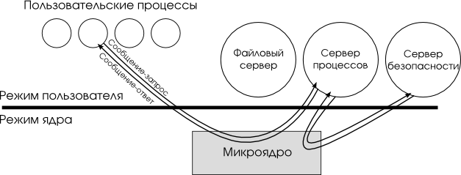
Микроядро

Slide 46
микроядро
Преимущества:
высокая гибкость(функции можно наращивать или модифицировать, добавляя, изменяя или исключая модули пользовательского режима);
повышает надежность системы, поскольку ошибка на уровне непривилегированной программы менее опасна, чем отказ на уровне режима ядра.
Недостатки:
накладные расходы, связанные с передачей сообщений, что существенно влияет на производительность;
сложность проектирования.

Slide 47
Смешанные системы
В большинстве случаев современные ОС используют различные комбинации вышерасмотренных подходов. Так, например, ядро ОС Linux представляет собой монолитную систему с элементами микроядерной архитектуры.
Другим примером смешанного подхода может служить возможность запуска ОС с монолитным ядром под управлением микроядра. Так устроены 4.4BSD и MkLinux, основанные на микроядре Mach.

Slide 48
Смешанные системы
Наиболее тесно элементы микроядерной архитектуры и элементы монолитного ядра переплетены в ядре Windows NT.
Хотя Windows NT часто называют микроядерной ОС, это не совсем так. Микроядро NT слишком велико (более 1 Мбайт), чтобы носить приставку "микро". Компоненты ядра Windows NT располагаются в вытесняемой памяти и взаимодействуют друг с другом путем передачи сообщений, как и положено в микроядерных ОС. В то же время все компоненты ядра работают в одном адресном пространстве и активно используют общие структуры данных, что свойственно ОС с монолитным ядром.
По мнению специалистов Microsoft, причина проста: чисто микроядерный дизайн коммерчески невыгоден, поскольку неэффективен.

Slide 49
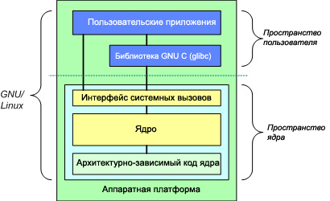
Архитектура GNU/Linux

Slide 50
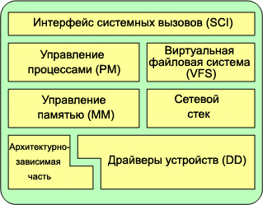
Подсистемы ядра Linux

Slide 51
Интерфейс системных вызовов
SCI - это тонкий уровень, предоставляющий средства для вызова функций ядра из пространства пользователя.
Этот интерфейс может быть архитектурно зависимым, даже в пределах одного процессорного семейства.
SCI фактически представляет собой службу мультиплексирования и демультиплексирования вызова функций.
Реализация SCI находится в ./linux/kernel, а архитектурно-зависимая часть - в ./linux/arch.

Slide 52
Управление процессами
Ядро предоставляет интерфейс программирования приложений (API) через SCI для создания нового процесса, остановки процесса, взаимодействия и синхронизации между процессами.
Еще одна задача управления процессами - совместное использование процессора активными потоками. В ядре реализован алгоритм планировщика, время работы которого не зависит от числа потоков, претендующих на ресурсы процессора.
Исходные коды системы управления процессами находятся в ./linux/kernel, а коды архитектурно-зависимой части - в ./linux/arch).

Slide 53
Управление памятью
Для повышения эффективности, учитывая механизм работы аппаратных средств с виртуальной памятью, память организуется в виде т.н. страниц (в большинстве архитектур размером 4 КБ).
В Linux имеются средства для управления имеющейся памятью, а также аппаратными механизмами для установления соответствия между физической и виртуальной памятью.
В условиях наличия большого числа пользователей памяти возможны ситуации, когда вся имеющаяся память будет исчерпана. В связи с этим страницы можно удалять из памяти и переносить на диск. Этот процесс обмена страниц между оперативной памятью и жестким диском называется подкачкой. Исходные коды управления памятью находятся в ./linux/mm.

Slide 54
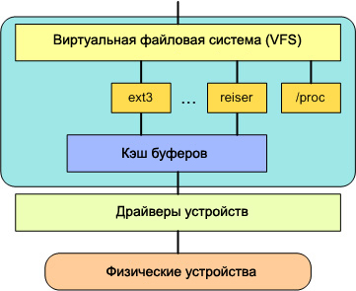
Виртуальная файловая система
Предоставляет общую абстракцию интерфейса к файловым системам

Slide 55
Сетевой стек
Имеет многоуровневую архитектуру, повторяющую структуру самих протоколов.
Internet Protocol (IP) - это базовый протокол сетевого уровня, располагающийся ниже TCP. Выше TCP находится уровень сокетов, вызываемый через SCI.
Уровень сокетов представляет собой стандартный API к сетевой подсистеме. Он предоставляет пользовательский интерфейс к различным сетевым протоколам.
Исходные коды сетевой подсистемы ядра находятся в каталоге ./linux/net.

Slide 56
Драйверы устройств
Подавляющее большинство исходного кода ядра Linux приходится на драйверы устройств, обеспечивающие возможность работы с конкретными аппаратными устройствами.
В дереве исходных кодов Linux имеется подкаталог драйверов, в котором, в свою очередь, имеются подкаталоги для различных типов поддерживаемых устройств, таких как Bluetooth, последовательные порты и т.д.
Исходные коды драйверов устройств находятся в ./linux/drivers.

Slide 57
Архитектурно-зависимый код
Хотя основная часть Linux независима от архитектуры, на которой работает ОС, в некоторых элементах для обеспечения нормальной работы и повышения эффективности необходимо учитывать архитектуру.
В подкаталоге ./linux/arch находится архитектурно-зависимая часть исходного кода ядра, разделенная на ряд подкаталогов, соответствующих конкретным архитектурам.
Подкаталог для каждой архитектуры содержит ряд вложенных подкаталогов, относящихся к конкретным аспектам ядра, таким как загрузка, ядро, управление памятью и т.д.
Исходные коды архитектурно-зависимой части находятся в ./linux/arch.

Slide 58
Особенности ядра linux
Linux, как широко используемая на практике ОС с открытым исходным кодом, является отличной испытательной площадкой для новых протоколов и их усовершенствований.
Linux поддерживает большое количество сетевых протоколов, включая традиционный TCP/IP и его высокоскоростные расширения (для сетей быстрее Gigabit Ethernet [GbE] и 10 GbE). Linux также поддерживает такие протоколы, как Stream Control Transmission Protocol (SCTP), реализующий множество дополнительных функций, отсутствующих в TCP (применяется в качестве альтернативного протокола транспортного уровня).

Slide 59
Особенности ядра linux
Следует отметить, что ядро Linux является динамическим (поддерживает добавление и удаление программных компонентов без остановки системы).
Эти компоненты называются динамически загружаемыми модулями ядра. Их можно вводить в систему при необходимости, как во время загрузки (если найдено конкретное устройство, для которого требуется такой модуль), так и в любое время по желанию пользователя.

Slide 60
Особенности ядра linux
Возможность использования в качестве операционной системы для других операционных систем (т.н. гипервизора).
В ядро было внесено усовершенствование, получившее название Kernel-based Virtual Machine (KVM, виртуальная машина на базе ядра). В результате этой модификации в пространстве пользователя был реализован новый интерфейс, позволяющий исполнять поверх ядра с поддержкой KVM другие ОС. В таком режиме можно не только исполнять другие экземпляры Linux, но и виртуализовать Microsoft Windows®. Единственное ограничение состоит в том, что используемый процессор должен поддерживать новые инструкции виртуализации.

